Slide 1
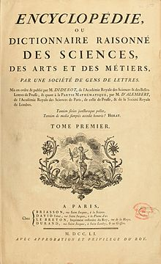
Vek rozumu – osvietenstvo

Slide 2
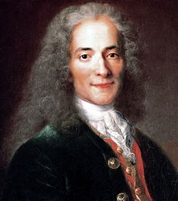
Vek rozumu
F. M. Voltaire
OSVIETENSTVO: vzniklo ako myšlienkové hnutie,
ktoré si dalo za cieľ vyviesť človeka
a ľudstvo z temnôt neznalosti a povier
a duchovne ich povzniesť, osvietiť...
18. storočie sa nazývalo aj „veľkým“ alebo osvietenským => doba vedy a pokroku, kt. „osvieti“ celé ľudstvo a vybuduje sa šťastná spoločnosť...
Osvietenstvo podnietilo a odštartovalo veľké spoločenské zmeny – Francúzsku revolúciu. Zvrhlo myšlienku, že panovník je všetko a ľud nič. Osvietenstvo začalo modernú dobu, prednosť má poznanie, veda a snaha meniť svet. Osvietenstvo vlastne trvá stále.

Slide 3
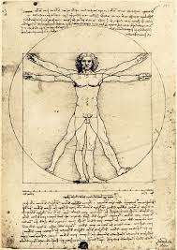
Koniec jednej epochy
VEK ROZUMU
Vzdelanci: „skončil temný stredovek“
Európa – 18. stor. = veľký pokrok vo vede a technike
Osvietenci verili v silu poznania. V 18. storočí sa vynašiel parný stroj, objavili sa nové lieky, nové živočíchy, veľké objavy v skúmaní vesmíru a začali sa robiť pokusy s elektrikou.
Hlavnými centrami vedeckého ale i kultúrneho života sa stali Paríž a Londýn

Slide 4
Racio, veda a vzdelanosť
Nazhromaždilo sa obrovské množstvo poznatkov a objavov ktoré otriasli stredovekým ponímaním sveta => zavládlo presvedčenie, že skôr rozumom ako vieroui možno vysvetliť mnohé tajomstvá prírody
OSVIETENCI
Treba šíriť vedecké poznávanie a vzdelanosť

Slide 5
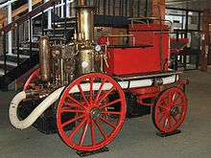
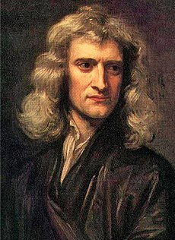
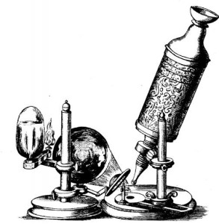
James Watt
Isaac Newton
Parný stroj
Gravitačný záakon
1776
Vedci vynašli: parný stroj, prvé vakcíny, objavili nové
druhy živočíchov, začali spoznávať elektrinu a pod
Hlavnými centrami vedeckého života sa stali mestá
Londýn
Paríž – centrum umenia, kultúry a módy
Koncom 17. stor sa začali rozvíjať nové vedné odbory
Prvé mikroskopy položili základy nového vedeckého
odboru - MIKROBIOLÓGIE

Slide 6
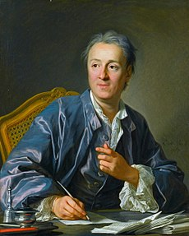
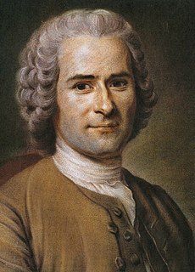
Encyklopedisti
D. Diderot
J. J. Rousseau
F. M. Voltaire
Osvietenstvo vzniklo ako myšlienkové hnutie meštianstva vo Francúzsku...
Filozofi a vedci vo Francúzsku sa rozhodli, že všetko poznanie ľudstva zhrnú a vydajú knižne => vzniklo veľdielo = ENCYKLOPÉDIA alebo racionálny slovník vied remesiel a umení. Nachádzajú sa tam všetky dovtedajšie objavy a vynálezy.
Vychádzala 29 rokov, vyšlo 25 000 výtlačkov a
zisk bol väčší ako z kolónií v Ázii

Slide 7
Deizmus
Svet sa má riadiť vedou, nie svojvôľou
jedného človeka a nemá ho riadiť ani
cirkev
Osvietenci uznávali vedecký pokrok, verili, že ten nájde odpovede na všetky otázky...vieru však úplne nezavrhli...
Katolícke náboženstvo delíme na deizmus a teizmus.
Teizmus: viera, že boh stvoril svet a ďalej do neho zasahuje, robí zázraky
Deisti: veria, že Boh stvoril svet, ale ďalej do neho nezasahuje, nerobí zázraky a zjavenia. Osvietenci verili v Deizmus.
Deista
F. M. Voltaire
Najvýznamnejší osvietenský filozof bol presvedčený, že
spoločnosť speje k pokroku => všetko čo sa odohralo
v minulosti = horšie

Slide 8
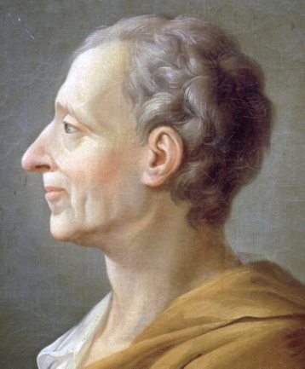
Montesiquieu
Bol presvedčený, že tak ako prírodu a vesmír i človek sa dá úplne spoznať. Veril v spravodlivú spoločnosť. Občania si majú vybrať rozumnú vládu.
Rozdelil moc v štáte, tak aby panovník nebol absolútny vládca.

Slide 9
F.M. Voltaire
Jeden z najvýznamnejších francúzkých filozofov a spisovateľov. Napísal dielo Filozofické listy kde navrhuje aby sa svet riadil vedou.
Voltaire považoval za najlepšiu formu vlády republiku. V spoločnosti presadzoval rovnosť, no nie majetkovú, ale rovnosť ľudí pred zákonom.
Voltaire presadzoval toleranciu a znášanlivosť: „ Nesúhlasím s tebou, ale urobím všetko pre to, aby si mal právo povedať svoj názor.“ Svojim delom zásadne ovplyvnil Francúzsku revolúciu.

Slide 10
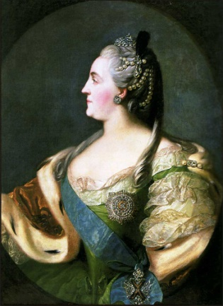
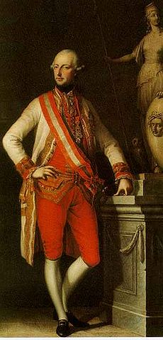
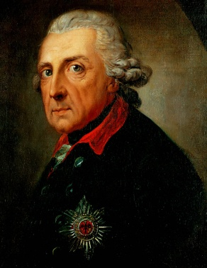
Osvietenský absolutizmus
Katarína II. Veľká
Niektorí európski panovníci sa nadchli myšlienkami osvietenstva napr. ruská cárovná Katarína II., pruský kráľ Fridrich II., uhorský a český kráľ Jozef II. snažili sa rozumne vládnuť a reformami zlepšovať pomery vo svojich krajinách =>takejto forme vlády sa hovorí osvietenský absolutizmus
Fridrich II.
Jozef II. Habsburský

